Slide 1
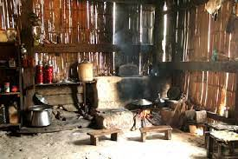

Đọc mở rộng theo thể loại
CHÁI BẾP
Lý Hữu Lương
Notes:
Giáo án của Hạnh Nguyễn: https://www.facebook.com/HankNguyenn

Slide 2
I.
Tìm hiểu chung
Notes:
Giáo án của Hạnh Nguyễn: https://www.facebook.com/HankNguyenn

Slide 3
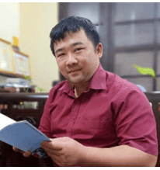
Tác giả
Nhà văn Lý Hữu Lương sinh năm 1988 tại Yên Bái.
Tác phẩm
Chái Bếp in trong tập thơ Yao (NXB Hội Nhà văn, 2021)
“Tôi viết về nguồn cội dân tộc mình”.
Notes:
Giáo án của Hạnh Nguyễn: https://www.facebook.com/HankNguyenn

Slide 4
Chú thích từ khó
Cột A |  | Cột B
1. Chái bếp |  | a. Theo quan niệm của người Dao, hồn người chết sẽ trở về với tổ tiên.
2. Quá giang |  | b. Gian nhỏ lợp 1 mái tiếp vào đầu hồi nhà, đặt bếp ở sưởi ấm, nấu nướng.
3. Hồn người chờ thuyền về quê cũ |  | c. Vật có hình là nửa của một ống dài chẻ đôi, để hứng và dẫn nước.
4. Máng |  | d. Thanh gỗ cứng, chắc, bắc từ cột cái sang cột con, nhằm nâng đỡ, chịu lực cho ngôi nhà gỗ.
Notes:
Giáo án của Hạnh Nguyễn: https://www.facebook.com/HankNguyenn

Slide 5
II.
Hướng dẫn đọc
Hình ảnh chái bếp trong tâm tưởng của tác giả
Khao khát trở về chái bếp
Chủ đề
Notes:
Giáo án của Hạnh Nguyễn: https://www.facebook.com/HankNguyenn

Slide 6
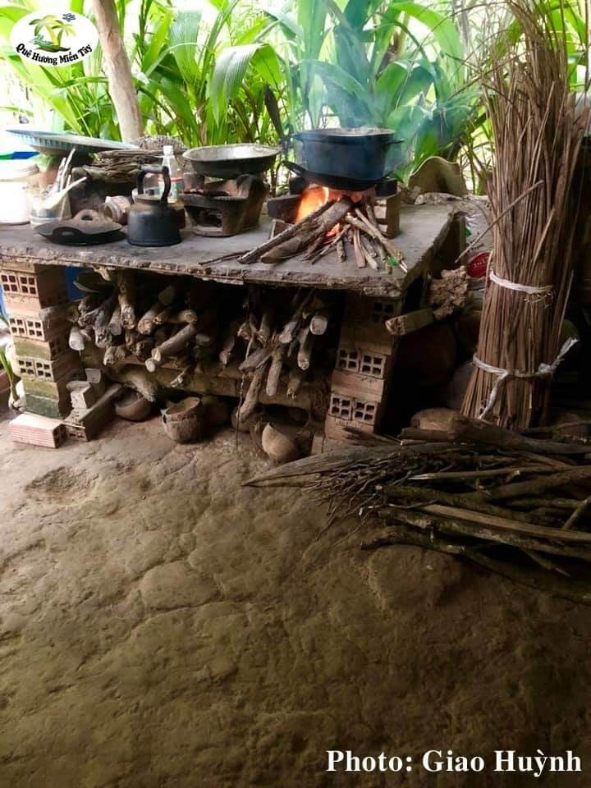
1. Hình ảnh chái bếp trong tâm tưởng của tác giả
‒ Chái bếp hiện lên qua ngọn khói từ nồi cám đun dở của mẹ
‒ Chái bếp gắn với nhiều hình ảnh: cánh nỏ cong hình lưỡi hái, chái bếp thõng mình
‒ Chái bếp gắn với âm thanh sống động: cha gọi tên, xình xịch mưa...
Notes:
Giáo án của Hạnh Nguyễn: https://www.facebook.com/HankNguyenn

Slide 7
1. Hình ảnh chái bếp trong tâm tưởng của tác giả
→Hình ảnh chái bếp hiện lên sống động và cụ thể như chưa từng phai nhòa trong tâm trí của tác giả
→ Phép nhân hóa và điệp ngữ “cho tôi về” giúp người đọc cảm nhận đươc tình yêu của tác giả dành cho căn bếp thân thương
Notes:
Giáo án của Hạnh Nguyễn: https://www.facebook.com/HankNguyenn

Slide 8
1. Hình ảnh chái bếp trong tâm tưởng của tác giả
-Ngọn khói từ nồi cám đun dở của mẹ
-Cánh nỏ cong hình lưỡi hái, chái bếp thõng mình
-Âm thanh sống động: cha gọi tên, xình xịch mưa...
→Hình ảnh chái bếp hiện lên sống động và cụ thể như chưa từng phai nhòa trong tâm trí của tác giả.
Notes:
Giáo án của Hạnh Nguyễn: https://www.facebook.com/HankNguyenn

Slide 9
2. Khao khát trở về “chái bếp” những người thân yêu
‒Tác giả miêu tả chái bếp từ trong ra ngoài theo không gian và thời gian khiến cho căn chái bếp hiện lên mộc mạc, giản dị
(Điệp từ “cho” xuất hiện nhiều lần như muốn nhấn mạnh niềm nhớ nhung da diết của tác giả dành cho chái bếp nhà mình)
Bài thơ là tình cảm thắm thiết từng hình ảnh về ngọn khói lập lờ, có thần bếp, có hình ảnh tiếng khóc cười và cả bầu trời tuổi thơ của tác giả bên chái bếp
Notes:
Giáo án của Hạnh Nguyễn: https://www.facebook.com/HankNguyenn

Slide 10
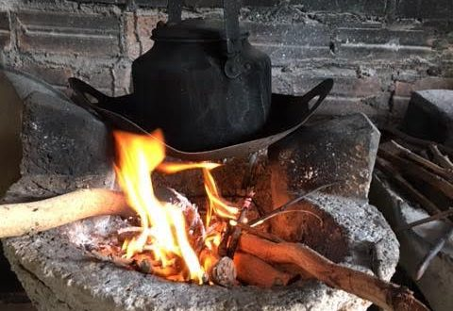
3. Chủ đề
‒ Nỗi nhớ thương của tác giả với chái bếp, với ngôi nhà và quê hương.
‒ Cơ sở xác định: cụm từ “chái bếp” được lặp lại 7 lần
Notes:
Giáo án của Hạnh Nguyễn: https://www.facebook.com/HankNguyenn

Slide 11


Mời bạn hái hoa
4
2
Câu 5: Vì sao tác giả lại mong muốn được trở về chái bếp nhà mình?
Câu 2: Mạch cảm xúc của bài thơ là gì?
Câu 3: Hình ảnh chái bếp gắn với người thân nào của tác giả?
Câu 1: Chái bếp của người Dao dùng để làm gì?
Câu 4: Khi nhớ về chái bếp, tác giả mong muốn điều gì?
1
3
5
Nhớ chái bếp và những hình ảnh thân thương của tuổi thơ
Chái bếp gắn với người thân, gia đình và kỉ niệm tuổi thơ
Cha, mẹ
Sưởi ấm, nấu nướng
Trở về chái bếp nhà mình

Slide 12
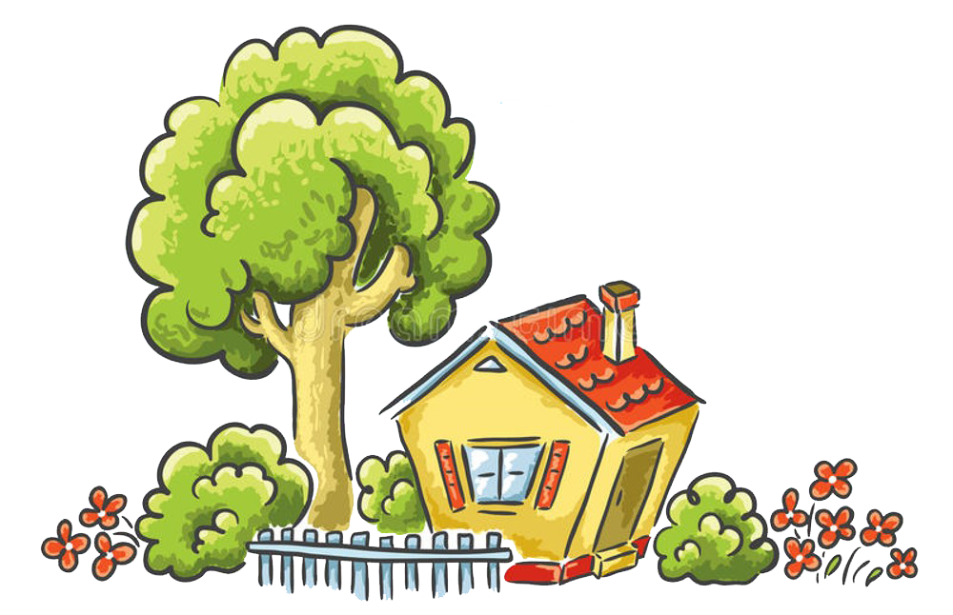
Vận dụng
Em hãy vẽ tranh, làm thơ về không gian trong gia đình, quê hương mình gợi cho em nhiều kí ức nhất.
Notes:
Giáo án của Hạnh Nguyễn: https://www.facebook.com/HankNguyenn

